Slide 1

Majunga Mivoatra (Plateforme de digitalisation)
Nancya RABE – Dianah ANDRIAMANARIVO – Raudit RAKOTOSOA –Toky RAKOTONIAINA

Slide 2
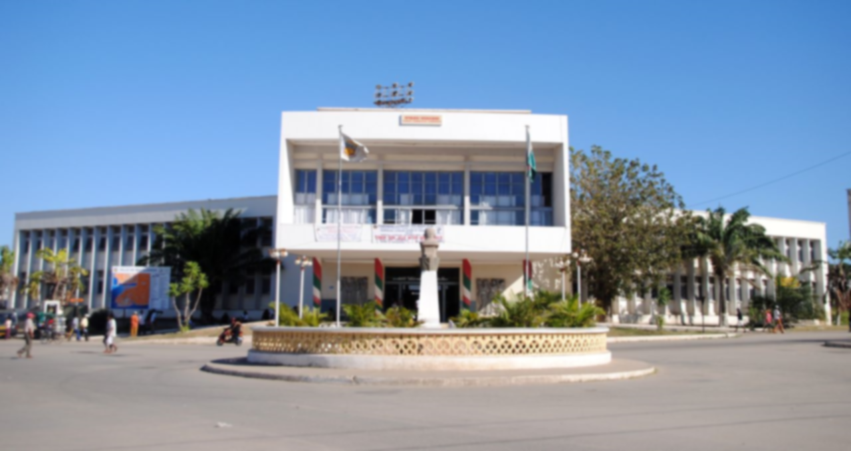
Les actes d’état civil : BESOINS FONDAMENTAUX
Acte de naissance
Acte de mariage
Acte de décès
Etc

Slide 3



Le temps pour faire la demande…
Faire la queue pendant plusieurs heures
Des va et vient
Enregistrement des demandes manuscrites
Faire la queue pour le paiement
Nombre de demandes limitées
Nécessite en moyenne 48h pour la livraison

Slide 4

Pourquoi ne pas Digitaliser?
Faire les demandes en ligne
Les paiements en ligne
Demandes non limitées
Durée de livraison courte/réduite
Majunga Mivoatra :
une plateforme de
digitalisation
des actes d’état civil

